Slide 1
Sensores y Actuadores
Equipo 3: Abad Dolores Lázaro (Elaboración y búsqueda de información)
Rodríguez Hernández Erick Abimael (Complementación y revisión)

Slide 2

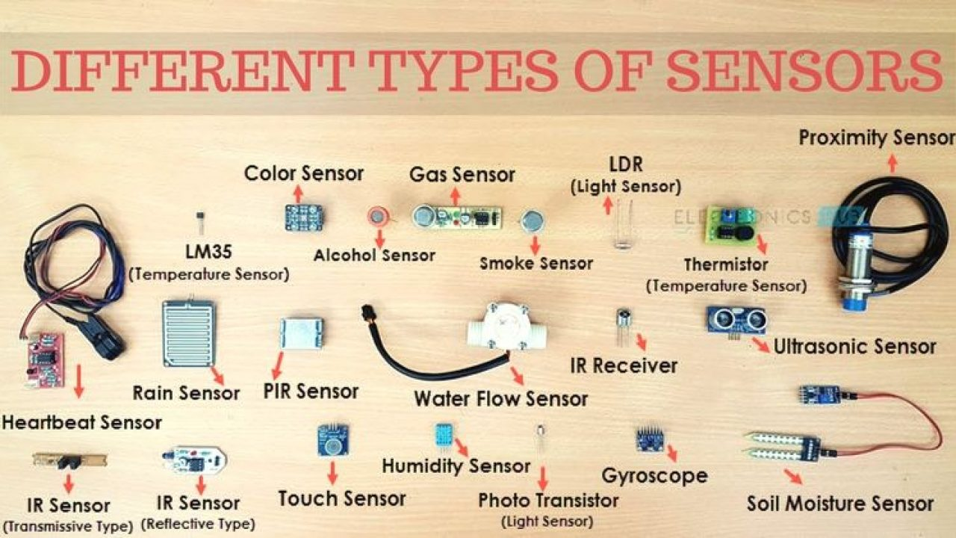
¿Qué es una variable? ¿Qué es un sensor?
Una variable es algo que cambia respecto a algo, por ejemplo como cambia la posición de un automóvil respecto al tiempo, como cambian tus ingresos respecto a las horas que trabajas, etc.
Un sensor es un dispositivo que detecta el cambio en el entorno y responde a alguna salida en el otro sistema. Un sensor convierte un fenómeno físico en un voltaje analógico medible (o, a veces, una señal digital) convertido en una pantalla legible para humanos o transmitida para lectura o procesamiento adicional.

Slide 3
Recordando…
Distancia
Capacitancia
Inductancia
Color
Biometría
Posición
Intensidad luminosa
Señales Eléctricas
Presión
Corriente
Flexión
Temperatura
Voltaje
Tipos de variables
Resistencia
Distancia
Vibración
Magnetismo
Medio Ambiente
Aceleración
Audio
Gas
Otras variables
Carga

Slide 4
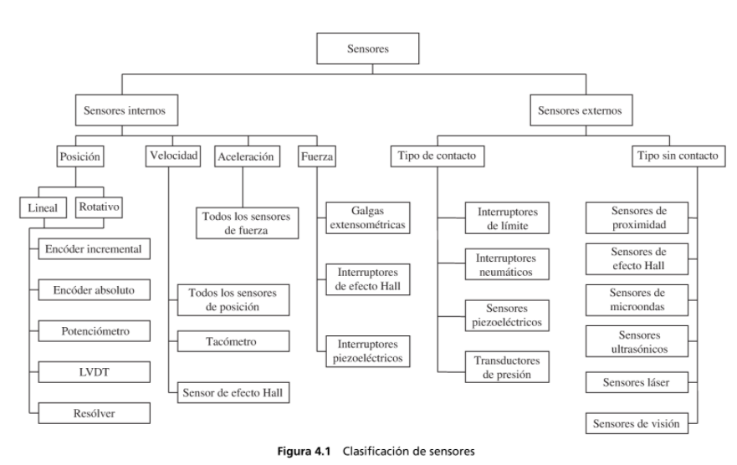
Título y diseño de contenido con gráfico

Slide 5
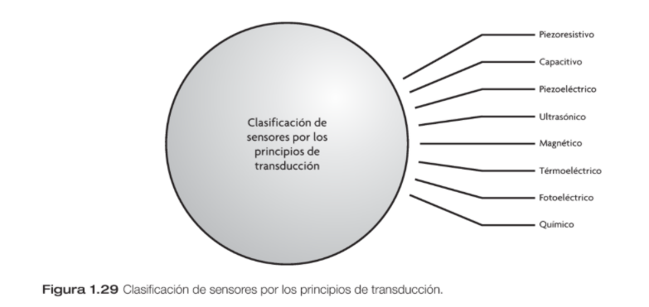

Slide 6
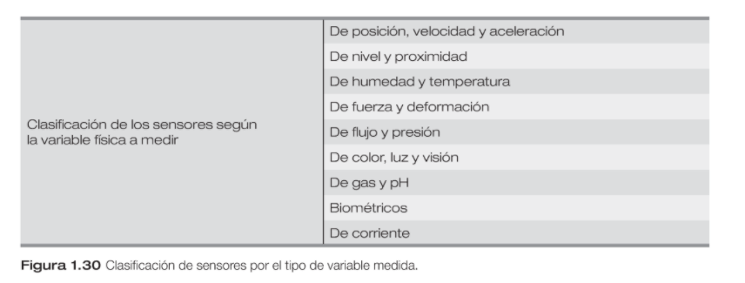

Slide 7
Selección de sensores
Características Estáticas
Sensibilidad: la sensibilidad de un sensor se define como la entrada mínima que requiere este para provocar una salida detectable.
Rango: el rango de un sensor se define como el intervalo presente entre el valor mínimo y el valor máximo de la variable física que puede medir el sensor.
Precisión: la precisión de un sensor se refiere al grado de repetitividad de una medida. Por ejemplo, si se mide la misma variable física con el mismo valor, el sensor siempre deberá entregar exactamente la misma salida cada vez.
Exactitud: la exactitud se define como la diferencia máxima entre la salida actual del sensor y el valor real de la variable medida.
Linealidad estática: la linealidad estática de un sensor depende de modo principal de factores ambientales, por lo que se define como la desviación que presenta el sensor entre la curva proporcionada por el fabricante en condiciones controladas y la curva de salida actual.
Offset: el offset en un sensor se define como un corrimiento en el eje y de la curva de salida, el cual se caracteriza por ser siempre igual en ciertas condiciones de operación. De manera alternativa, el offset constituye la salida que presenta un sensor cuando en realidad esta debería ser cero.
Resolución: la resolución de un sensor se define como el cambio más pequeño en la variable física que le es posible registrar.
Error Estático: Cuando una variable física es censada o cuantificada siempre existe la posibilidad de cometer un error en la medición. En general, los errores estáticos en los sensores se deben a problemas en las lecturas. (punto medio de hoja de datos).

Slide 8
Características Dinámicas
Tiempo de respuesta: el tiempo de respuesta se define como el periodo que transcurre desde que la variable censada presenta un cambio de estado y el sensor lo registra.
Histéresis: la histéresis en un sensor es la capacidad que tiene el sensor para seguir a la curva de salida ideal debido a la tendencia de los cambios de la variable física;
Linealidad dinámica : la linealidad dinámica de un sensor es la capacidad que tiene este para seguir correctamente la curva de salida dada por el fabricante cuando la variable física experimenta cambios repentinos y muy rápidos.
Error dinámico: un error dinámico en un sensor puede ser causado por varias razones, y entre las más comunes des- tacan las cargas inducidas en el sensor debido a los aparatos de medición.
Por ejemplo, si se usa un sensor de aceleración para medir la aceleración presente en un automóvil justo antes de impactarse, el error presente en la aceleración registrada dependerá de la posición en que estaba colocado el sensor y si hubo o no movimiento relativo cuando se registró la medición.

Slide 9
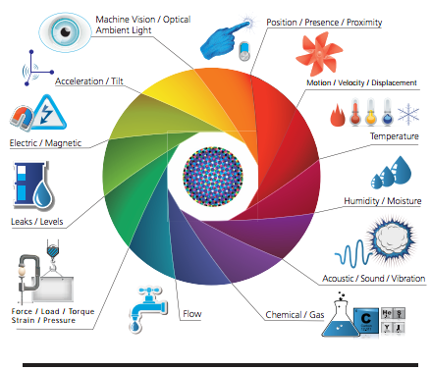
Sensores

Slide 10
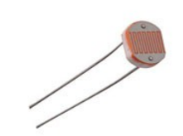
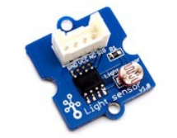
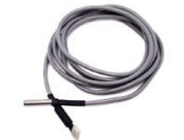
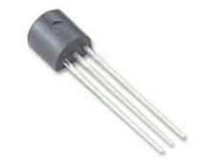
Sensor de Temperatura
El sensor de temperatura nos proporciona información de la temperatura del exterior (es decir, del medio), mediante impulsos eléctricos. Estos sensores permiten controlar la temperatura de ambiente.
Los sensores de temperatura son en realidad resistencias, cuyo valor asciende con la temperatura, o disminuye con ella. En el primer caso, lo denominamos termistor PTC, y en el segundo, termistor NTC.
Sensores de luz
Otros tipos de sensores son los de la luz; en este caso, se trata de dispositivos electrónicos que responden al cambio en la intensidad de la luz.
Es decir, permiten determinar la presencia de luz. Así, este tipo de sensores detectan la luz visible (es decir, la que percibimos con el ojo), y además, responden en función de su intensidad.

Slide 11
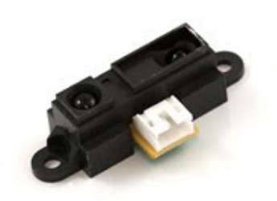
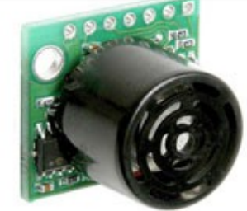
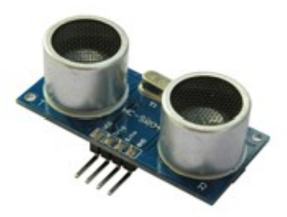
Sensores de distancia
Los sensores de distancia son dispositivos que permiten medir distancias; además, dependiendo del tipo, también pueden utilizarse como sensores de presencia o movimiento.
Un ejemplo de sensor de distancia es el infrarrojo, basado en un sistema de emisión y recepción de radiación. También encontramos, como ejemplo de sensor de distancia, el sensor ultrasónico, que envía pulsos haciendo que las ondas reboten en la superficie.
Sensores de proximidad
Modelo: GP2Y0A21YK0F Proporciona a la salidad un voltaje variable en función de la distancia del objeto a detectar Los sensores de distancia de Sharp son una opción popular para muchos proyectos que requieren mediciones precisas de distancia. Este sensor IR es más económico que los telémetros de sonar, sin embargo, proporciona un rendimiento mucho mejor que otras alternativas de IR.

Slide 12
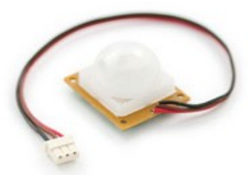
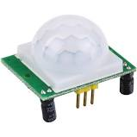
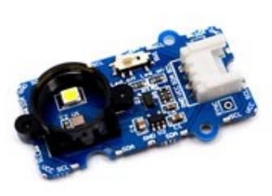
Sensores ópticos
PIR
Este es un sensor de movimiento fácil de usar. Requiere de 1 a 2 segundos después del encendido para estar operativo. El cable negro de alarma es de colector abierto. Por tanto necesita una resistencia de pull-up conectada al positivo El detector PIR integra una lente Fresnel en el mismo módulo .
Sensores de color
Este módulo se basa en un sensor de color TCS3414CS con salida I2C digital. Basado en una array de fotodiodos filtrados de 8 * 2 y convertidores analógicos-digitales de 16-bits, se puede obtener la cromaticidad del color de la luz ambiente o el color de los objetos. De los 16 fotodiodos, 4 tienen filtros rojos, 4 tienen filtros verdes, 4 azules tienen filtros y 4 no tienen filtro (claro).

Slide 13
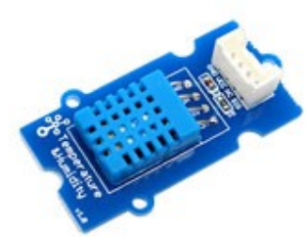
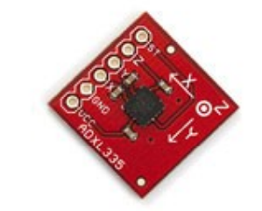
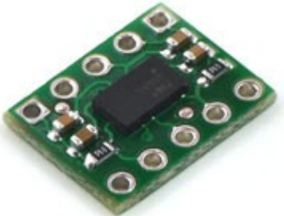
Sensores de la humedad
Estos tipos de sensores lo que hacen es medir la humedad relativa, así como la temperatura del ambiente. Concretamente, actúan emitiendo una señal acondicionada, gracias a una serie de circuitos integrados de que disponen.
Los sensores de humedad captan las señales del ambiente para detectar estos parámetros (humedad y temperatura). Además, el margen de error que tienen suele ser muy pequeño.
Sensores de velocidad
También conocidos como “velocímetros”, los sensores de velocidad permiten detectar la velocidad de un objeto (generalmente un vehículo).
Esta placa tiene un acelerómetro ADXL335 de +/- 3G de alta calidad , junto con unos condensadores de desacoplo para un óptimo funcionamiento. Está listo para su uso en cualquier tipo de proyecto con microcontroladores o para su uso en robótica. Para cada eje devuelve una tensión proporcional a la aceleración, con lo que podemos fácilmente interpretar la señal para alinear nuestro robot o

Slide 14
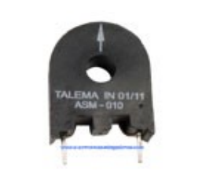
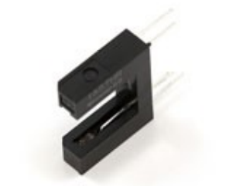
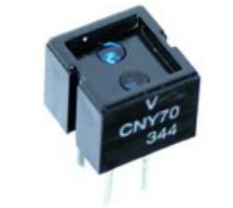
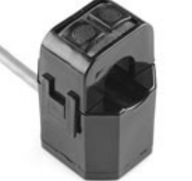
DE INFRARROJOS
Este sensor se compone de un emisor de infrarrojos en una posición vertical y un detector de infrarrojos apantallado por el otro. Emite un haz de luz infrarroja de una posición a la otra, de tal manera que el sensor puede detectar cuando un objeto pasa entre las dos partes, rompiendo el haz Se utiliza para muchas aplicaciones, incluyendo interruptores ópticos, la dispensación de pellets, detección de objetos en general.
DE CAMPO MAGMETICO
Este sensor de corriente no invasiva (también conocido como un "transformador de corriente de núcleo dividido") se pueden fijar en torno a la línea de alimentación de una carga eléctrica que le dirá la cantidad de corriente que pasa a través de él. Esto lo hace actuar como un inductor y responder al campo magnético alrededor de un conductor con corriente.

Slide 15
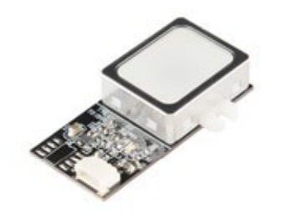
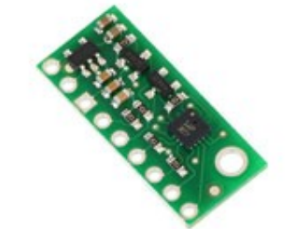
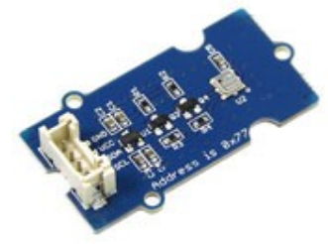
BAROMETRICOS
Este sensor cuenta con el sensor barométrico de ST Microelectronics LPS331AP. Es capaz de medir presiones barométricas de 260 mbar a 1260 mbar (26 kPa a 126 kPa) con una precisión absoluta hasta ± 2 mbar (0,2 kPa). El ruido RMS típico es de 0,02 mbar (0.002 kPa) en el modo de alta resolución.
BIOMETRICOS
Lector de huellas dactilares que permite almacenar hasta 20 huellas diferentes y que se comunica por puerto serial (TX/RX) TTL a 5V, por lo que es muy sencillo conectarlo con un sistema basado en microcontrolador. También se puede conectar a un PC mediante un conversor série-USB FTDI y así así también poder utilizar el software proporcionado.

Slide 16
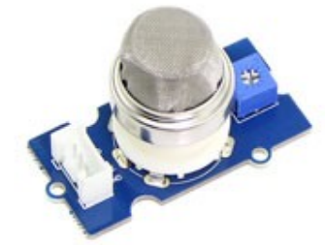
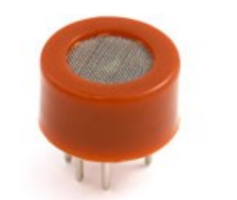
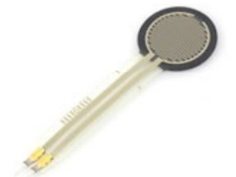
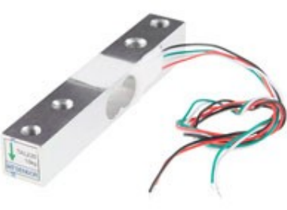
De fuerza
Este FSR variará su resistencia dependiendo de la cantidad de presión que está siendo aplicada a la zona de detección. Cuanto más la fuerza, menor será la resistencia. Cuando no hay presión aplicada a la FSR su resistencia será mayor que 1Mohmio. Este FSR puede sentir la fuerza aplicada en cualquier lugar en el intervalo de 100 g-10 kg (depende del mecanismo)
DE GAS
El sensor de Gas (MQ2) es útil para la detección de fugas de gas (en el hogar y la industria). Es capaz de detectar Gas Licuado, Butano, Metano Alcohol, Hidrógeno y Humo.

Slide 17
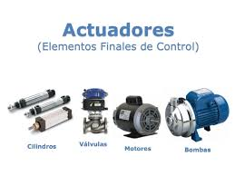
Actuadores

Slide 18
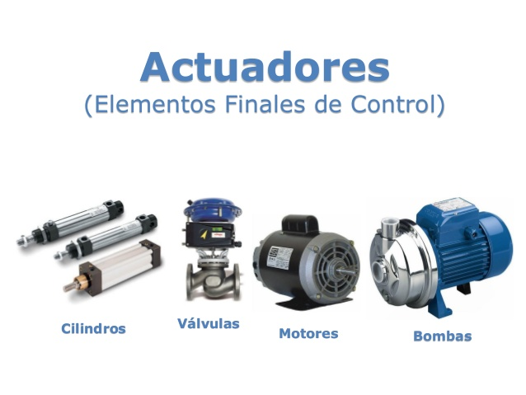
Definición
Un actuador es un dispositivo con la capacidad de generar una fuerza que ejerce un cambio de posición, velocidad o estado de algún tipo sobre un elemento mecánico, a partir de la transformación de energía.
Por lo regular, los actuadores se clasifican en dos grandes Tupos: grupos:
1. Por el tipo de energía utilizada: actuador neumático, hidráulico y eléctrico.
2. Por el tipo de movimiento que generan: actuador lineal y rotatorio.

Slide 19
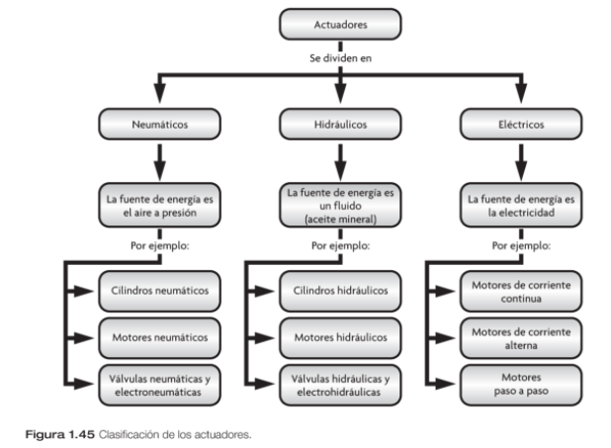

Slide 20
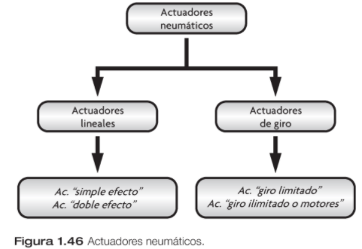
Actuadores neumáticos
Actuadores neumáticos: los actuadores neumáticos transforman la energía acumulada del aire comprimido en trabajo mecánico de movimiento rotatorio o movimiento rectilíneo. Por lo común, estos se clasifican en cilindros o actuadores lineales y motores o actuadores de giro (véase figura 1.46).
Principio de funcionamiento: el aire comprimido constituye una forma de energía mecánica que se puede almacenar para ser utilizada posterior- mente. Esto es, si se ejerce fuerza sobre el aire contenido en un recipiente cerrado, dicho aire se comprime forzando las paredes del recipiente y la presión que se produce puede aprovecharse para generar fuerza o desplazamiento sobre algún elemento mecánico.

Slide 21
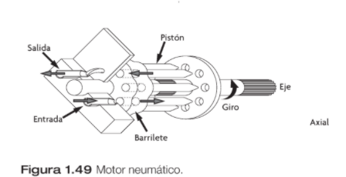
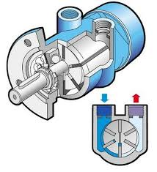
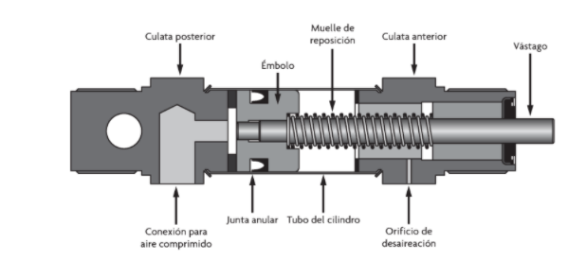
Cilindros neumáticos
Los cilindros neumáticos se utilizan, en general, para inducir un movimiento lineal de algunos elementos mecánicos, los cuales conforman un sistema integral en el que confluyen e interactúan diversos dispositivos con la finalidad de automatizar algún tipo de proceso.
Estos cilindros, independientemente de su forma constructiva, representan los actuadores más comunes que se utilizan en los circuitos neumáticos.
Motores neumáticos
Son actuadores con la capacidad de proporcionar energía mecánica de rotación a partir de la fuerza del aire comprimido que ingresa a un área hermética del actuador, el cual, al expandirse, provoca una fuerza contra los álabes de un mecanismo de rotación. En general, este tipo de motores proporciona un elevado número de revoluciones por minuto, pero con un bajo par a la salida (véase fi- gura 1.49).

Slide 22
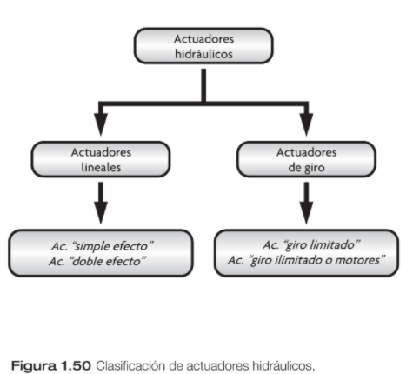
Actuadores hidráulicos
El funcionamiento de los actuadores hidráulicos es muy semejante al de los actuadores neumáticos, ya que ambos son dispositivos que transforman la energía almacenada de un fluido a presión en trabajo mecánico de movimiento circular o rectilíneo, con la única excepción de que en el caso de los actuadores hidráulicos, el fluido a presión que se utiliza no es el aire, sino algún tipo de aceite mineral. La ventaja principal de estos actuadores es su relación potencia/peso. Este tipo de actuadores se clasifican como se observa en la figura 1.50.
En los sistemas hidráulicos, la energía se transmite a través de un sistema de distribución que, en general, está conformado por tubos y mangueras. Esta energía es función del caudal y la presión del aceite que circula en el sistema.

Slide 23
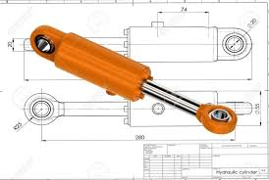
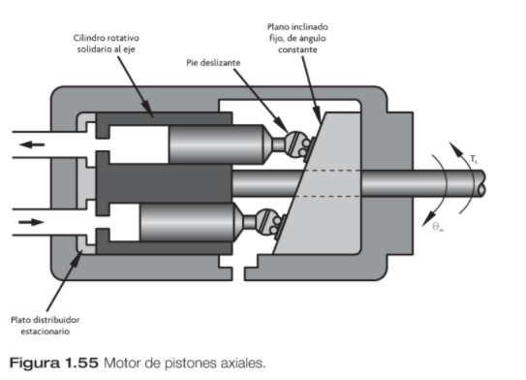
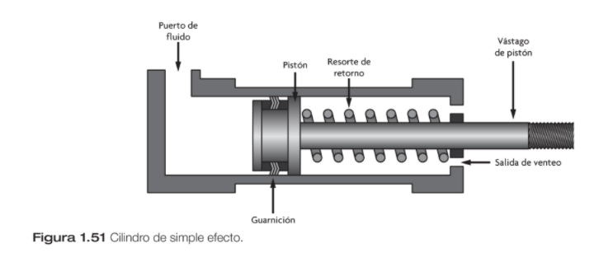
Motores hidráulicos
Este tipo de actuador genera una fuerza de torsión a partir de la presión que existe en un fluido, lo que, a su vez, provoca un desplazamiento angular sobre un eje de giro; de este modo, si el sentido de flujo cambia, también cambia el sentido de giro.
Cilindros hidráulicos
A los cilindros hidráulicos con frecuencia también se les llama motores lineales, porque inducen un movimiento lineal a los elementos mecánicos acoplados a los mismos. De manera análoga a los Cilindros neumáticos, en hidráulica también existen dos tipos de cilindros: de simple y de doble efecto.

Slide 24
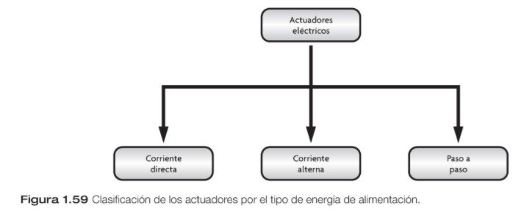
Actuadores eléctricos
Los actuadores eléctricos transforman la energía eléctrica en energía mecánica, ya sea rotacional o lineal. De los actuadores disponibles en el mercado, estos son los que que se usan con mayor frecuencia, ya que su fuente de alimentación es la energía eléctrica, que es el tipo de energía que se encuentra disponible en la red de distribución eléctrica; por su parte, los actuadores que son alimentados con energía neumática o hidráulica requieren compresores para la generación de la misma.
Clasificación de actuadores eléctricos

Slide 25
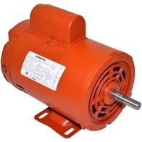
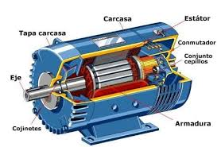
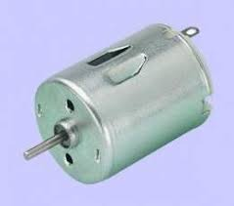
Actuadores de corriente directa (CD)
Para su funcionamiento, los actuadores de corriente directa demandan un flujo eléctrico de corriente que circula en un solo sentido. Este tipo de actuadores se compone de dos partes fundamentales, conocidas comúnmente como rotor y estator. El rotor constituye la parte móvil del actuador, además de que es la parte que proporciona la fuerza que actúa sobre el elemento mecánico. Por su parte, el estator constituye la parte fija del actuador y es aquella que provee el magnetismo necesario para inducir la fuerza electromotriz.
Actuadores de corriente alterna (CA)
Los actuadores de corriente alterna, por su parte, se sirven de un flujo eléctrico en el cual la intensidad cambia de dirección periódicamente, esto como consecuencia del cambio periódico de polaridad de la tensión aplicado en los bornes de alimentación del motor En aplicaciones de velocidad variable, los motores CA dependen fundamentalmente de la frecuencia de operación del voltaje aplicado para modificar los rangos de velocidad.

Slide 26
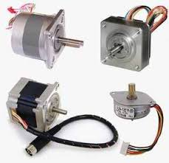
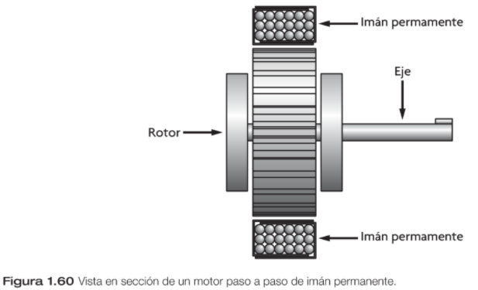
Motores paso a paso
El motor paso a paso funciona con el mismo principio físico fundamental de los actuadores de CD y CA, solo que este tipo de actuador electromecánico convierte una serie de impulsos eléctricos en desplazamientos angulares discretos, lo cual implica que este es capaz de avanzar un determinado valor en grados (pasos) del eje motriz dependiendo de las entradas de control.
Motores paso a paso de imán permanente
Este tipo de motor se conoce como motor paso a paso de imán permanente debido a que un imán cerámico con forma de cilindro dentado constituye el rotor de este y porque su estator está fabricado de material ferromagnético dispuesto en forma de láminas; esta característica del rotor representa una de las principales ventajas de este motor, debido a que en ausencia de excitación eléctrica el eje del motor permanece en la misma posición [véase figura 1.60)

Slide 27
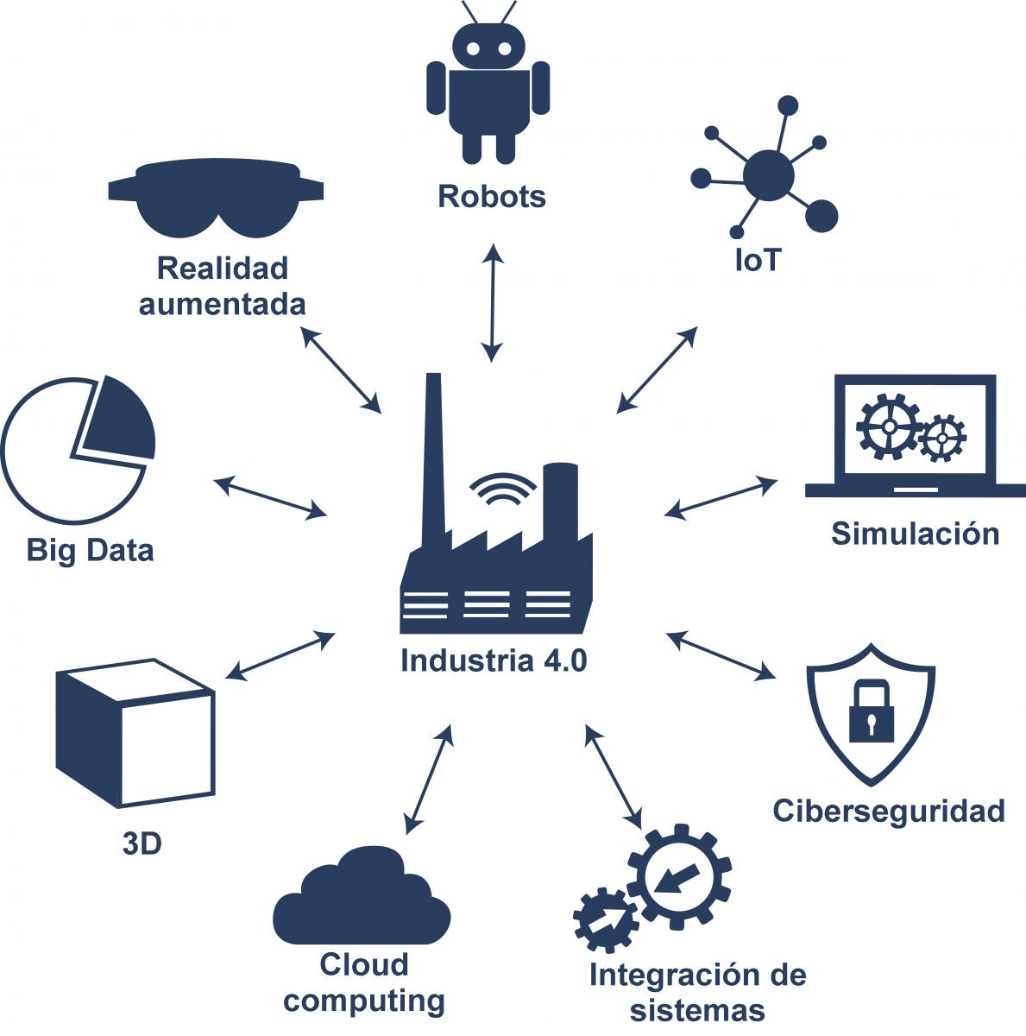
Protocolos de comunicación
Definición
En informática y telecomunicación, un protocolo de comunicaciones es un conjunto de reglas y normas que permiten que dos o más entidades de un sistema de comunicación se comuniquen entre ellos para transmitir información por medio de cualquier tipo de variación de una magnitud física.

Slide 28
Protocolos Paralelos.
La comunicación paralela transmite todos los bits de un dato de manera simultánea, por lo tanto la velocidad de transferencia es rápida, sin embargo tiene la desventaja de utilizar una gran cantidad de líneas, que lo hace más costoso y receptivo al ruido eléctrico.
Esto es justamente es lo que los hace casi inexistentes en los ámbitos relacionados con microcontroladores, dado que lleva a un incremento de la complejidad de los circuitos periféricos al microcontrolador, y lleva a sacrificar una gran cantidad de pines en pos de mantener el bus de comunicación. Estas desventajas son las que abrieron lugar a la adopción de los protocolos seriales.

Slide 29
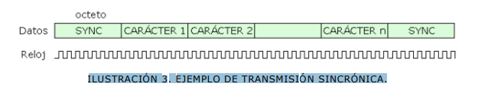
Protocolos Seriales.
Comunicación Síncrona: es una técnica que consiste en el envío de una trama de datos (conjunto de caracteres) que configura un bloque de información comenzando con un conjunto de bits de sincronismo (SYN) y terminando con otro conjunto de bits de final de bloque (ETB). En este caso, los bits de sincronismo tienen la función de sincronizar los relojes existentes tanto en el emisor como en el receptor, de tal forma que estos controlan la duración de cada bit y carácter. (La comunicación serie, 2013). En la ilustración 3 podemos ver un ejemplo de comunicación sincrónica.
ILUSTRACIÓN 3. EJEMPLO DE TRANSMISIÓN SINCRÓNICA.

Slide 30
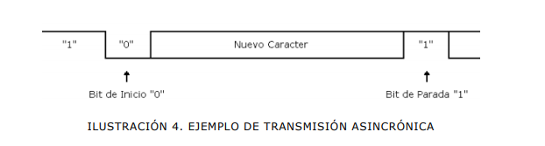
Comunicación Asíncrona: En esta transmisión el emisor decide cuándo va a enviar el mensaje por la red, mientras que el receptor no sabe en qué momento le puede llegar dicho mensaje, para esto se utiliza un bit de cabecera que va al inicio de cada carácter y uno o dos bits de parada que van al final de ese mismo carácter, esto se hace con la finalidad que tanto el emisor como el receptor puedan sincronizar sus relojes y poder decodificar el mensaje. (La comunicación serie, 2013).
Podemos ver un ejemplo de transmisión asincrónica en la ilustración 4. En este tipo de transmisión no se maneja mucha velocidad ya que cada carácter es transmitido de uno en uno y por lo tanto puede ser un poco lenta.

Slide 31
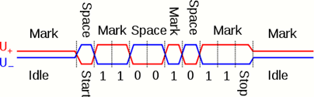

RS-232
El protocolo RS-232 fue introducido por primera vez en 1962 por el sector de radio de la Alianza de Industrias Electrónicas (EIA). (ARC Electronics, 2010). Este protocolo en sus comienzos se utilizó para la comunicación entre dispositivos, conocidos en la jerga como dispositivos DTE (data terminal equipment) y dispositivos DCE (data communication equipment).
Un equipo DTE es un equipo que convierte la información del usuario en señales, o convierte las señales recibidas. Los dispositivos DTE originales eran teletipos, y los dispositivos DCE originales eran usualmente módems, que a su vez transmitían los datos por la línea telefónica o por transmisores de radio para hacer packet. La versión actual de este protocolo es la TIA-232-F “Interface Between Data Terminal Equipment and Data Circuit-Terminating Equipment Employing Serial Binary Data Interchange” lanzada en 1997. (CAMI Research)

Slide 32


RS-485
RS-485 o también conocido como EIA-485, que lleva el nombre del comité que lo convirtió en estándar en 1983. Es un estándar de comunicaciones en bus de la capa física del modelo OSI. (Texas Instruments, 2010) Está definido como un sistema en bus de transmisión multipunto diferencial, es ideal para transmitir a altas velocidades sobre largas distancias (35 Mbit/s hasta 10 metros y 100 kbit/s en 1200 metros) y a través de canales ruidosos, ya que reduce los ruidos que aparecen en los voltajes producidos en la línea de transmisión. El medio físico de transmisión es un par entrelazado que admite hasta 32 estaciones en 1 solo hilo, con una longitud máxima de 1200 metros operando entre 300 y 19 200 bit/s y la comunicación half-duplex(semi duplex) soportando hasta 32 transmisiones y 32 receptores. (Texas Instruments, 2010)
La transmisión diferencial permite múltiples drivers dando la posibilidad de una configuración multipunto. Al tratarse de un estándar bastante abierto permite muchas y muy diferentes configuraciones y utilizaciones, y su resistencia al ruido lo hace ideal en ambientes sensibles o industriales.

Slide 33
Bus I2C
I²C es un bus de comunicaciones serie. La velocidad es de 100Kbits por segundo en el modo estándar, aunque también permite velocidades de 3.4 Mbit/s. Es un bus muy usado para comunicar Microcontroladores y sus periféricos en sistemas integrados (Embedded Systems) y generalizando más para comunicar circuitos integrados entre si que normalmente residen en un mismo circuito impreso.
La principal característica de I²C es que utiliza dos líneas para transmitir la información y una de referencia :
SDA: datos
SCL: reloj
GND: masa
Las dos primeras líneas son drenador abierto, por lo que necesitan resistencias de pull-up.
Los dispositivos conectados al bus I²C tienen una dirección única para cada uno. También pueden ser maestros o esclavos. El dispositivo maestro inicia la transferencia de datos y además genera la señal de reloj, pero no es necesario que el maestro sea siempre el mismo dispositivo, esta característica se la pueden ir pasando los dispositivos que tengan esa capacidad. Esta característica hace que al bus I²C se le denomine bus multimaestro.

Slide 34

CAN Bus.
CAN (Controller Area Network) es un protocolo serial creado a mediados de los ochenta por la compañía Alemana Bosch. Está optimizado para enviar pequeñas cantidades de datos entre múltiples nodos. CAN tiene una tasa máxima de transmisión de 1MB/s, sin embargo su operación a bajas velocidades lo hace robusto al ruido y le permite cubrir largas distancias. El bus CAN fue originalmente diseñado para su uso en automóviles, pero fue haciéndose popular en otros ámbitos como control de líneas de ensamble industriales, como protocolo de transmisión dentro de barcos, etc. Pese a este éxito en crecimiento, la especificación de Bosch no define un estándar respecto a los voltajes o a los conectores o cables: cada organización define múltiples estándares a nivel físico. La capa física más común y utilizada es el estándar ISO 11898-1, pero puede ser implementado de otras maneras. (Bosch, 1991)

Slide 35

USB
El Bus de Serie Universal es una interfaz que provee un estándar de bus serie para conectar dispositivos a un ordenador personal (generalmente a un PC). Un sistema USB tiene un diseño asimétrico, que consiste en un solo servidor y múltiples dispositivos conectados en una estructura de árbol utilizando concentradores especiales.
USB transfiere señales y energía a los periféricos utilizando un cable de 4 hilos, apantallado para transmisiones a 12 Mbps y no apantallado para transmisiones a 1 . 5 Mbps . En la figura 6 se muestra un esquema del cable, con dos conductores para alimentación y los otros dos para señal, debiendo estos últimos ser trenzados o no según la velocidad de transmisión .

Slide 36
Los dispositivos USB se clasifican en cuatro tipos según su velocidad de transferencia de datos:
Baja velocidad (1.0): Tasa de transferencia de hasta 1,5 Mbps (192 KB/s). Utilizado en su mayor parte por dispositivos de interfaz humana (Human Interface Device, en inglés) como los teclados, los ratones (mouse), las cámaras web, etc.
Velocidad completa (1.1): Tasa de transferencia de hasta 12 Mbps (1,5 MB/s) según este estándar.
Alta velocidad (2.0): Tasa de transferencia de hasta 480 Mbps (60 MB/s) pero por lo general de hasta 125Mbps (16MB/s). El cable USB 2.0 dispone de cuatro líneas, un par para datos, una de corriente y un cuarto que es el negativo o retorno.
Super alta velocidad (3.0): Tiene una tasa de transferencia de hasta 4.8 Gbps (600 MB/s). La velocidad del bus es diez veces más rápida que la del USB 2.0, debido a que han incluido 5 conectores adicionales, desechando el conector de fibra óptica propuesto inicialmente, y será compatible con los estándares anteriores.

Slide 37

SPI
El SPI es un protocolo síncrono. La sincronización y la transmisión de datos se realiza por medio de 4 señales:
SCLK (Clock): Es el pulso que marca la sincronización. Con cada pulso de este reloj, se lee o se envía un bit. También llamado TAKT (en alemán).
MOSI (Master Output Slave Input): Salida de datos del Master y entrada de datos al Esclavo. También llamada SIMO.
MISO (Master Input Slave Output): Salida de datos del Esclavo y entrada al Master. También conocida por SOMI.
SS/Select: Para seleccionar un Esclavo, o para que el Master le diga al Esclavo que se active. También llamada SSTE.
La Cadena de bits es enviada de manera síncrona con los pulsos del reloj, es decir con cada pulso, el Master envía un bit. Para que empiece la transmisión el Master baja la señal SSTE ó SS/Select a cero, con esto el Esclavo se activa y empieza la transmisión, con un pulso de reloj al mismo tiempo que el primer bit es leído. Nótese que los pulsos de reloj pueden estar programados de manera que la transmisión del bit se realice en 4 modos diferentes, a esto se llama polaridad y fase de la transmisión:
1. Con el flanco de subida sin retraso.
2. Con el flanco de subida con retraso.
3. Con el flanco de bajada sin retraso.
4. Con el flanco de bajada con retraso.

Slide 38
Colusión
Los sensores permiten dotar al sistemas de información (señales eléctricas), de ésta manera, el sistema puede reconocer su entorno para responder en él de manera adecuada con ayuda de actuadores.
Es importante indagar a fondo en las especificaciones de cada componente, no solo para aprovechar al máximo sus capacidades si no también para averiguar que tan apto es para las circunstancias a las que se aplicará.
El entorno físico y las variables ambientales también juegan un papel importante, pues existen sensores que varían su salida con respecto a éstas variables, o su deterioro es mas pronunciado por acción de éste.

Slide 39
Bibliografía
[1]Kumar Saha, S. (2011). Introducción a la robótica. México etc, Spain: McGraw-Hill España. Recuperado de https://elibro.net/es/ereader/bibliotecauv/36580?page=103.
Corona Ramírez, L. G. Abarca Jiménez, G. S. y Mares Carreño, J. (2016). Sensores y actuadores: aplicaciones con Arduino. México, Mexico: Grupo Editorial Patria. Recuperado de https://elibro.net/es/ereader/bibliotecauv/39464?page=44.
https://johntapia.wordpress.com/2008/11/21/comunicacion-en-microcontroladores-pic/

